Slide 1
Udacity AI VIP班挑战赛
2018

Slide 2
目录
1.ML竞赛与kaggle平台
2.TwoSigma赛题分析
3.常用模型和特征工程
4.模型的验证

Slide 3
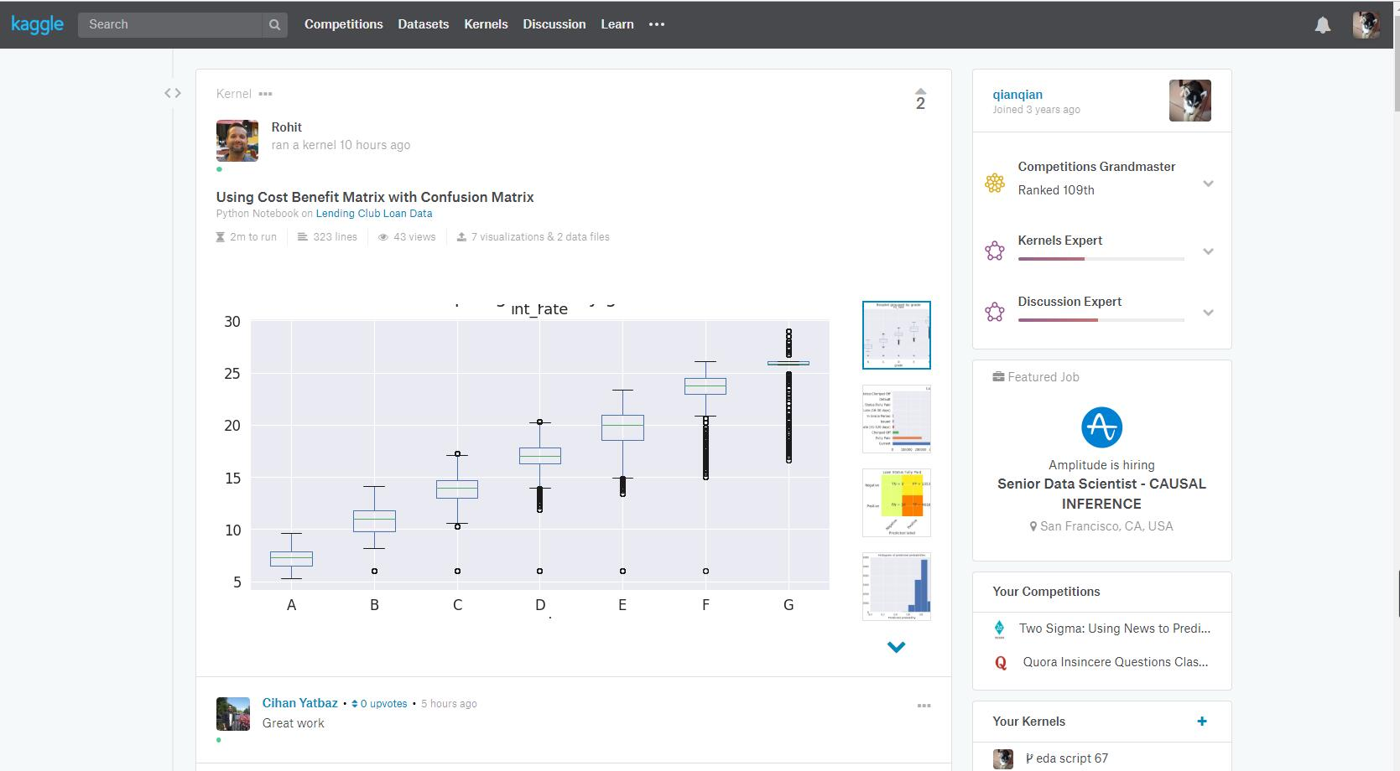
1.ML竞赛与kaggle平台

Slide 4
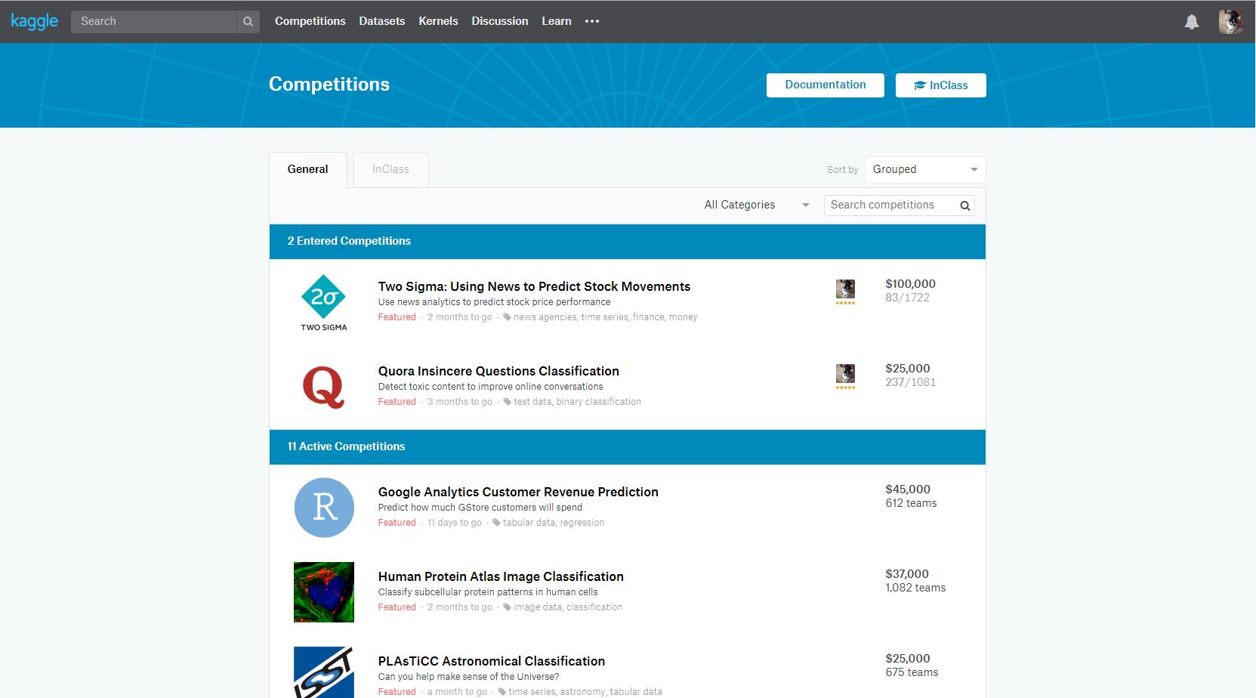

Slide 5
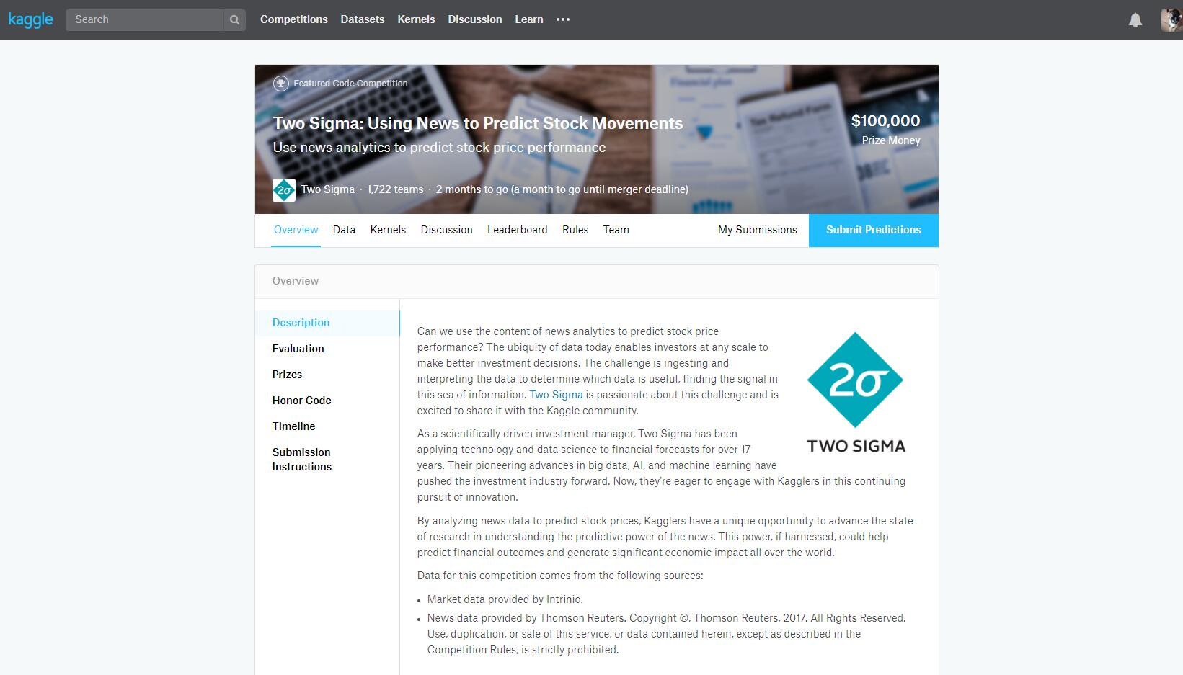

Slide 6
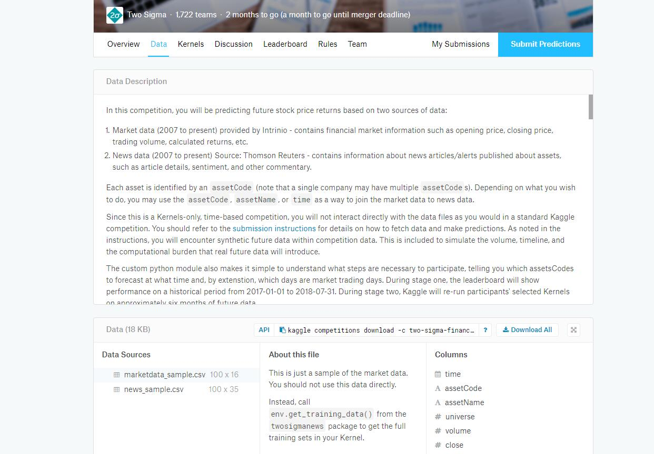
如何获取data

Slide 7
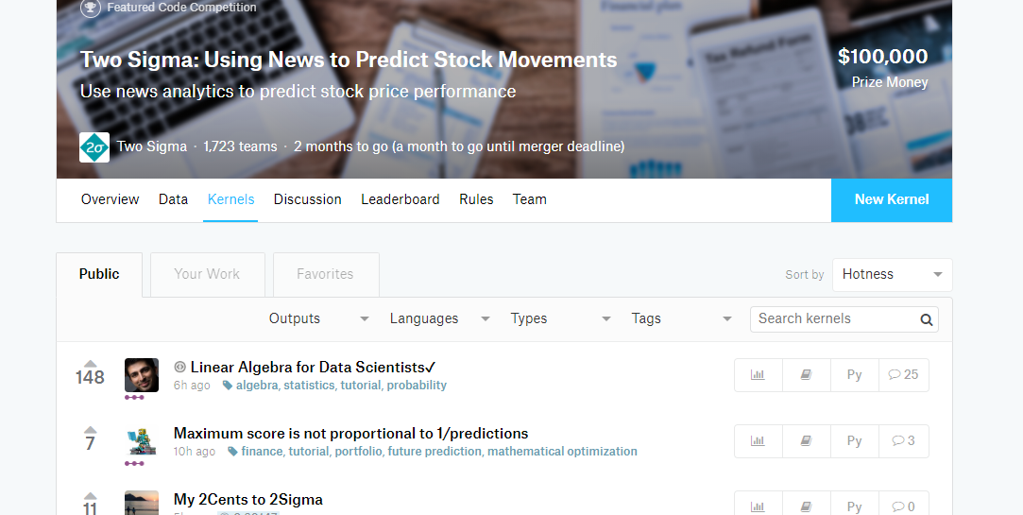
kernel的使用

Slide 8
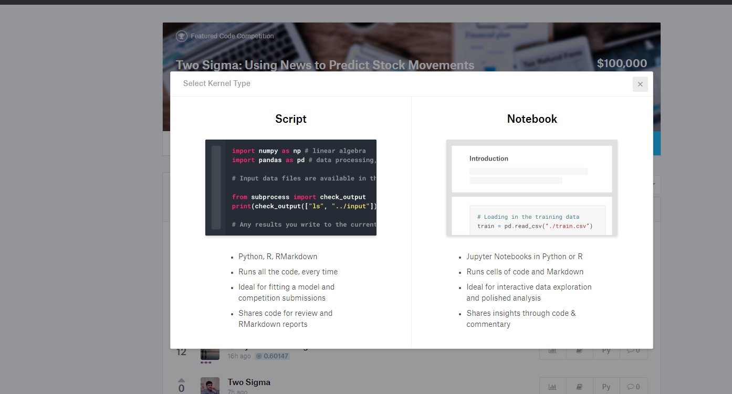
kernel的使用

Slide 9
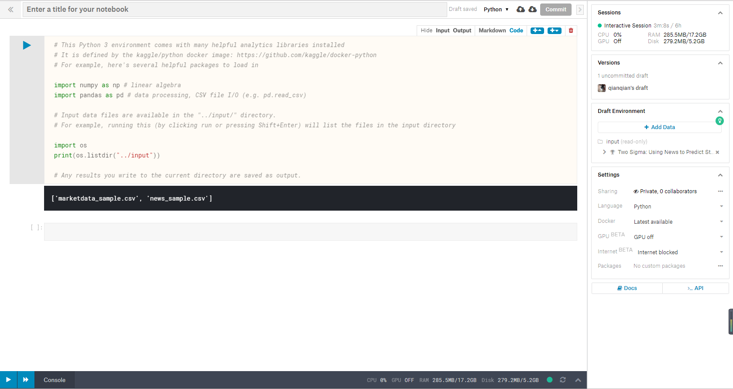
kernel的使用

Slide 10
如何使用kaggle学习并提升自己?
学会使用kernel和discussion:
kernel是一种在线代码分享系统，会包含kaggle参赛者分享的代码，其中大多包含数据分析，模型构建baseline可以参考
discussion是kaggle的论坛，其中经常会有参赛者分享的各种心得和思路，同时在比赛结束后，部分获奖或高排名的参赛者会分享他们的解决方案
钻研精神:
可以考虑从已经结束的比赛中寻找类似的比赛，学习那些曾经的经验和解决方案
思考：
以上两种方法当熟练运用后能够将自身提升到kaggle expert的水平（一般认真参加大约3个比赛并且取得一定成绩后），剩下的决定是否可以排的更高取决于对于赛题独到的见解，要勇于尝试，任何一种尝试无论成功或者失败都是宝贵的经验

Slide 11
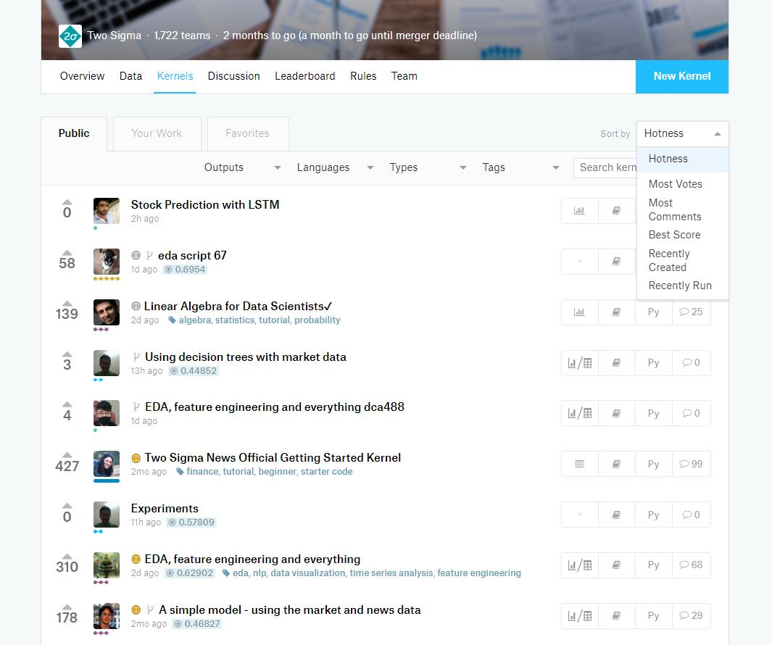
kernel系统
kernel中可以根据需求进行排序
可以根据热门程度，点赞，评论
分数的高低等进行排序

Slide 12
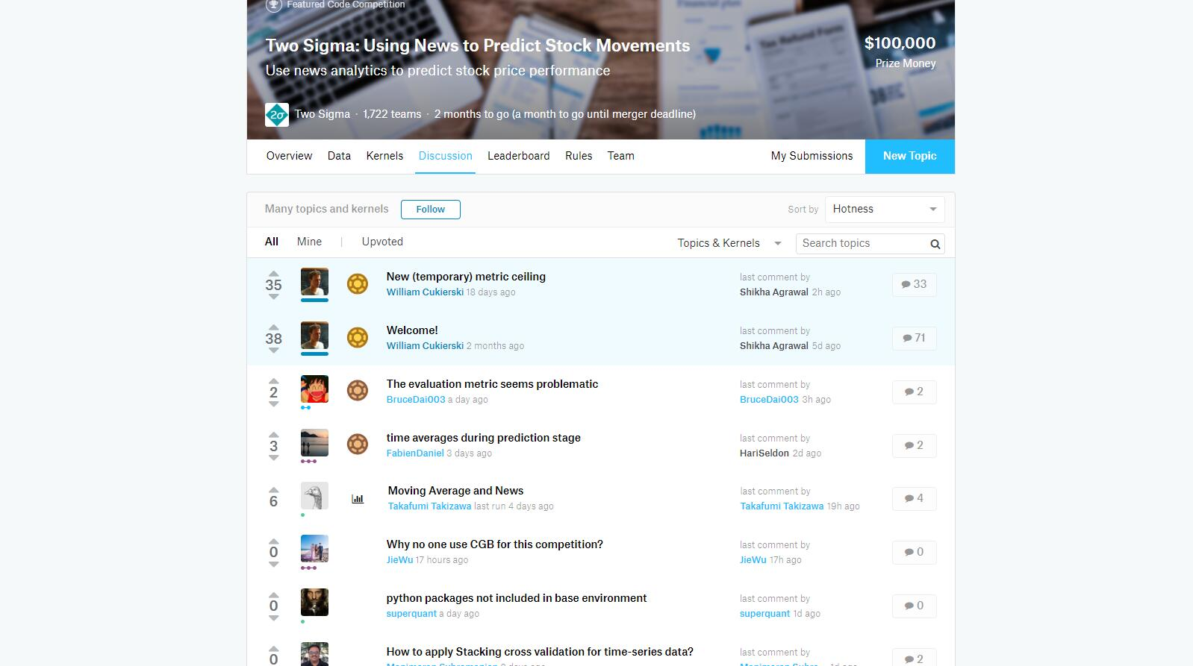
discussion系统
在discussion中可以参与讨论，
会有很多大神参与其中，因此可以
学习别人的思路和见解

Slide 13
竞赛规则
建议新选手一定要去Rules中看每一个自己想要参加的比赛的规则，kaggle对于作弊以及数据的使用异常严格，任何队伍外私下分享代码以及使用规定以外数据，或者是其他作弊行为都将会被取消整个队伍的排名，同时kaggle的反作弊策略至今是未知的，不要去试探底线。

Slide 14
2.赛题分析
1.时序数据分类
2.同时涉及到时序特征和普通特征
3.需要关注点：
标签是否balance
理解数据中包含哪些列（数值，类目特征）
数据量（train,test分布）
缺失数据与离群值
验证集数据的划分方式
代码的效率（特征构建和训练）

Slide 15
推荐阅读的kernel
官方starter kenerl：https://www.kaggle.com/dster/two-sigma-news-official-getting-started-kernel
很不错的探索性分析和基础特征工程kernel：https://www.kaggle.com/artgor/eda-feature-engineering-and-everything
如何构建lag特征（历史滑窗）并使用多进程优化速度：https://www.kaggle.com/qqgeogor/eda-script-67

Slide 16
常用模型
sklearn models
lightgbm
xgboost
factorization machine/field-aware factorization machine
neutral network/deep learning models

Slide 17
特征工程
这些不是特征工程：
数据的收集
创建标签变量
去除缺失值，缺失值填充，修正标注缺陷：这些是数据清洗
Scale和Normalization
特征选择

Slide 18
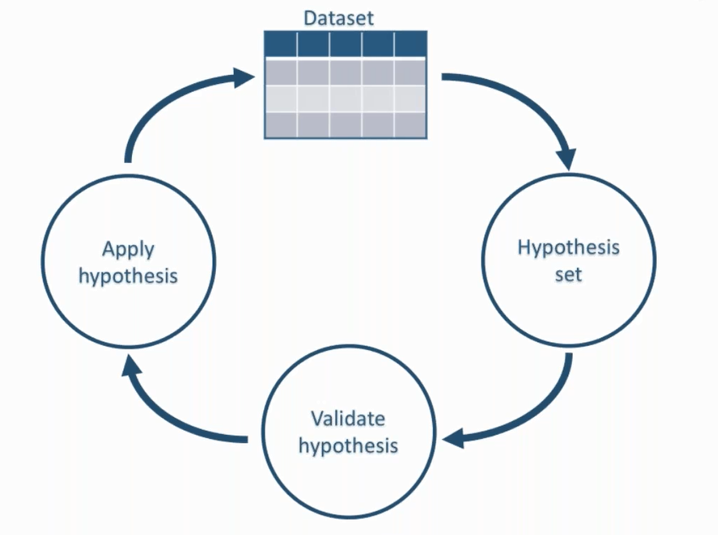
特征工程的循环

Slide 19
构建特征的假设
1.先验知识
2.领域知识
3.探索性数据分析
4.模型反馈

Slide 20
特征的验证
1.交叉验证
2.数据集合理划分（防止leak）
3.合理的evaluation metric

Slide 21
特征工程的难点
1.通常需要领域知识构建特征
2.很花时间，需要通过各种实验验证假设
3.引入错误的知识导致的过拟合等问题
4.错误的特征工程可能引入leakage

Slide 22
特征工程的注意事项
1.寻找新的gold feature，去除有噪音或者不相关的特征
通过检验特征重要性，或者通过各类特征选择手段
1.基于模型权重
2.基于统计方法
3.基于模型验证
2.特征工程是成功的机器学习项目中最重要的因素之一
通常情况下是特征而非模型决定项目的上限
3.特征工程区分：
标签转换/target transformation
特征编码/feature encoding
特征抽取/feature extraction

Slide 23
数据转换
1.线性模型，对于回归标签变换能够起到不错的效果
通过变换使得数据更能符合“正太分布”
常用的转换包括sqrt(x)，sqrt(x+n)，log(x)，log(x+n)，等等
使用哪一种方法需要通过测试，对于一些金融回归数据通常需要对其进行转换，去除异方差

Slide 24
特征编码——类目特征
1.大多数情况下，类目特征需要通过编码转换成数值类型特征，才能输入模型中进行训练
特征编码的目的：
显式的处理与标签存在非线性关系的特征（比如颜色，方向等不存在“大小”概念的类目特征）
模型只能接受数值类型特征（大部分sklearn model，xgboost，lightgbm，nn等）

Slide 25
一些常用的特征编码方式
1.Label Encode
使用sklearn.preprocessing中的LabelEncoder
直接将类目转换成数字，使用id与原类目一一对应
适用于树模型
2.Onehot Encode
使用sklearn.preprocessing中的OneHotEncoder
生成的独立的二进制特征（0或者1）
适用于线性模型，树模型，神经网络，svm，k-means等

Slide 26
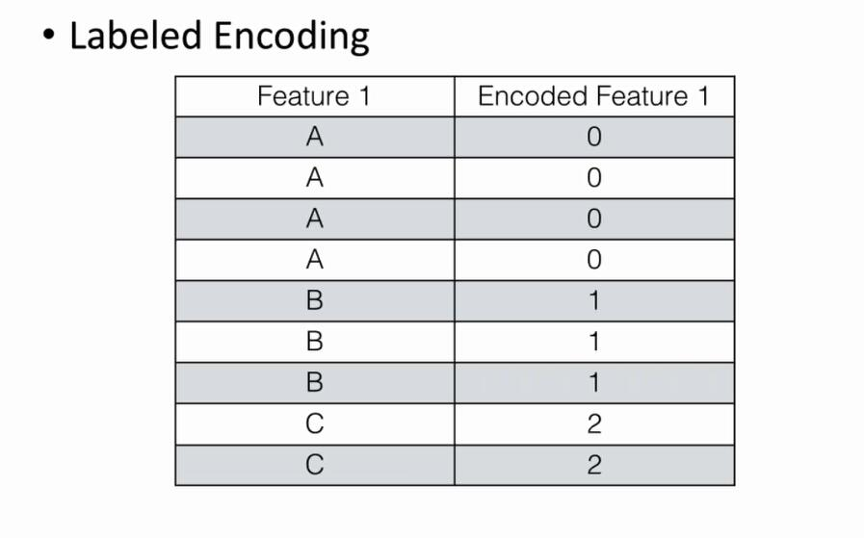
Label encode
Label encode本质上是将
类目特征与一个数字一一
对应，在python中可以使
用dict达到类似的功能

Slide 27
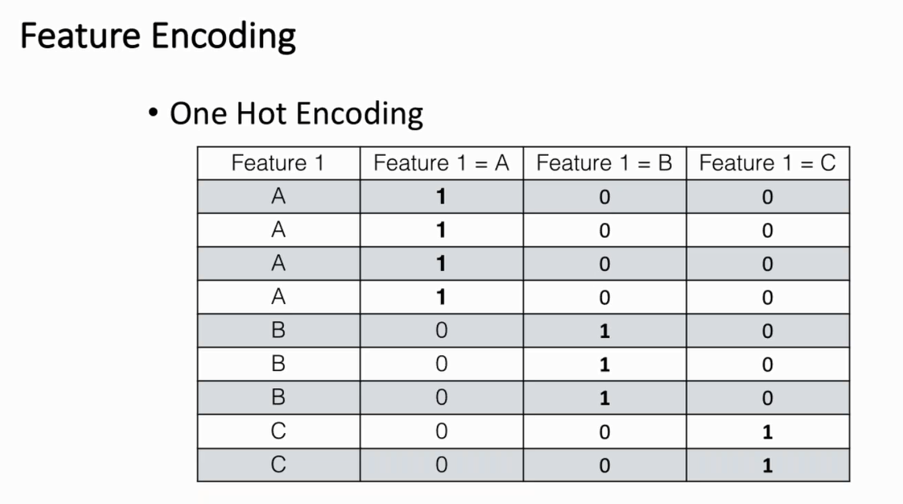
Onehot Encode
Onehot Encode通过将特征
转换为二进制数组，将与标
签存在非线性关系的特征
转换为线性关系

Slide 28
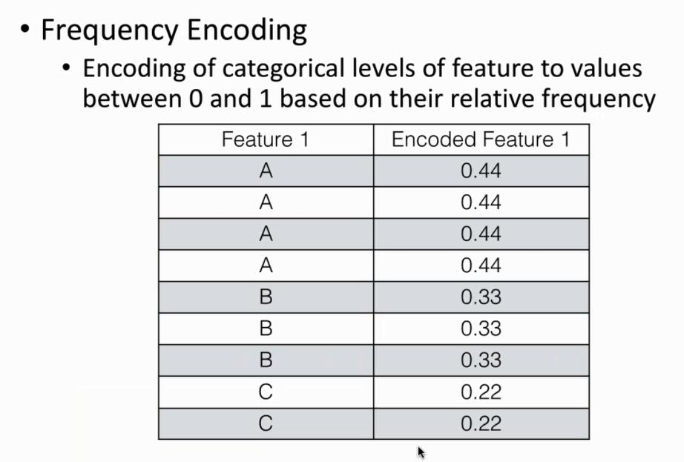
基于频率的特征编码
统计每一个类目特征值出现的频率，作为该类特征的特征值
基于假设：存在相同频率的特征作用于标签具有相同的效果

Slide 29
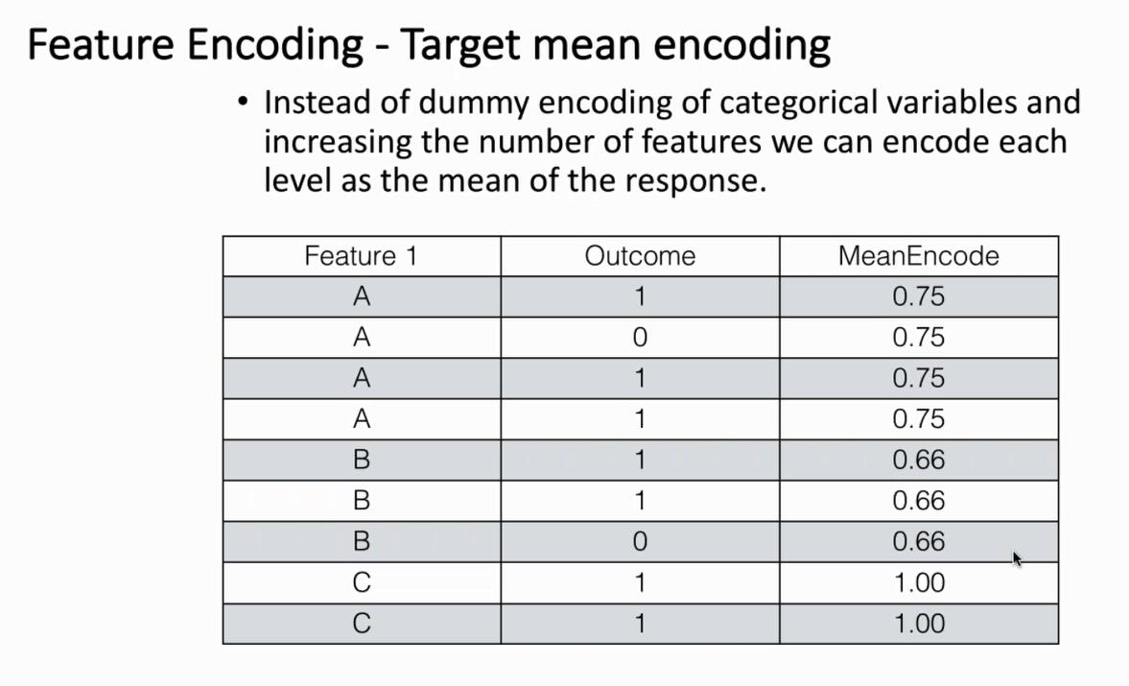
基于标签的特征编码
统计每一个类目特征值关于标签的平均值
基于假设：存在相同平均值的特征作用于标签具有相同的效果
需要注意：
基于标签求平均值的编码方式很容易引入leakage，即在训练过程中引入做validation dataset中的信息，造成评估误差，进而使得模型泛化能力变差

Slide 30
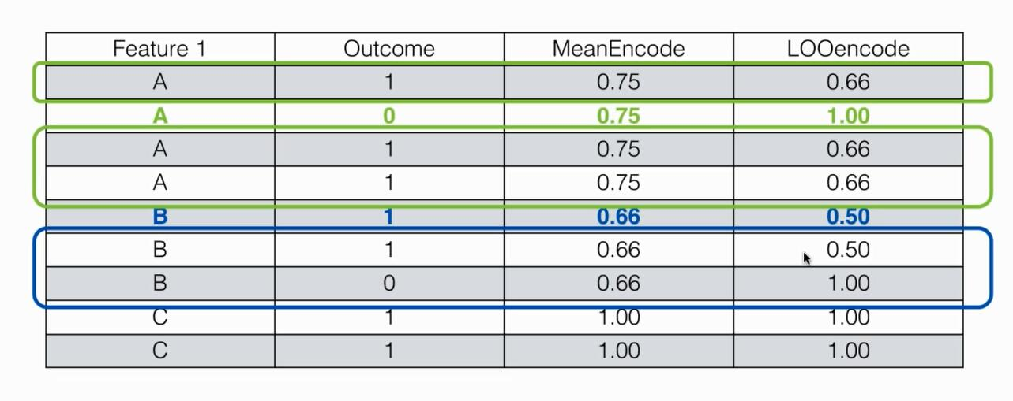
基于标签的特征编码——LOO Feature Leave-One-Out
针对可能存在leakage的情况，LOO feature在target mean encoding的基础上引入了leave-one-out机制

Slide 31
特征编码——数值特征
1.可以对数值特征二值化，使用百分比区间，或者利用直方图等方式，将固定区间内的数值特征转化为对应的区间id特征，或者在这基础上利用Onehot encodng方式生成0/1特征，在某些情况下可以缓解过拟合情况的发生
2.通过SVD，PCA等方式进行降维，提取特征，通常用于特征的线性降维，且数据中存在大量噪音的情况。
3.使用K-means Cluster等聚类方法，获取聚类中心类，或者到每一个聚类中心距离作为新的特征。
4.类似2和3中的方法，可以使用manifold learning或者自编码器中的一些方法（比如tsne、vae等）生成降维特征，这种降维特征通常是原始特征的非线性变换，拥有更强的表征能力

Slide 32
特征编码——数值特征
1.特征交叉和组合
将两个已知特征通过一个函数f(x)——可以是线性或者非线性——进行组合，生成一个新的特征，使得原本无法学习到的非线性关系可以被表征出来
例如：
已知特征x1,x2,预测y
y是通过函数y=2*(x1**+*x2**2)的方式生成的
给定一个线性回归模型，f(x)=w1*x1+w2*x2+b是难以拟合这种状态的
如果对特征x1,x2进行变换组合，生成一个新的特征x3 = x1**2+x2**3，则只需要拟合f(x) = 2*x3+b，从而使得线性模型完美解决问题

Slide 33
特征编码——数值特征
1.如何寻找特征交叉和组合
领域知识：比如已知某个租房租金，且已知租房中有多少个房间，预测住房的热租程度，很明显可以看出平均每个房间的价格会直接影响到房间的受欢迎程度
遗传算法：通过遗传算法尝试各种组合，挑选其中最合适的（效率通常低下，但有时候很有效）
通过模型权重或者参数反馈（比如分析树模型的split点）

Slide 34
特征编码——数值特征
1.如何构建特征交叉和组合
聚类特征
基于标签的编码
基于其他数值特征的类目特征编码

Slide 35
特征编码——时序特征处理
1.对于一些数据集来说，例如这一次的twosigma给出的是时序相关的数据可以构造lag特征：
马尔科夫假设：下一个时间点的状态只和前N个时间点相关，而和N以前的时间点无关
检验时序数据是否满足马尔科夫假设，如果是，则没有必要使用所有历史信息构建特征
基于马尔科夫假设构建滑窗，构建每一个window size大小内的特征，构建方法包括但不限于求这段时间内的min,max,mean,median,std等数值

Slide 36
特征提取
部分特征中包含隐含信息，可以被提取成新的特征
时间：年月日——》提取周，季度，是否为工作日，是否为假期等
地点：地址——》街道，门牌号，省份，城市，区块，经纬度等
年龄：各个年龄阶段——》幼儿，少年，青年，中年，老年等

Slide 37
特征提取——文本
文本特征的提取有别于传统特征提取，其常采用的方法有：
1.bag-of-word/tfidf，可用sklearn.feature_extraction.text中的CountVectorizer和TfidfVectorizer类达成功能
2.ngram language model
3.各种文本的预处理手段，停用词，词干词缀（英文），大小写处理，标点符号处理等
4.各种pretrianed embedding，例如常用的word2vec，glove，covec等，包括最新google出品的bert等都可以作为feature extractor使用
5.预训练的深度模型，用于提取文本特征
6.基于上述4、5的特征，可以计算文本相似度
7.其他

Slide 38
特征选择
在很多时候，特征会有一些冗余带来的特征之间的共线性，或者干脆是一些无效特征，在训练模型的过程中导致一定程度的过拟合
因此在一些场景下需要使用特征提取来处理数据集
1.基于统计的方法
2.基于模型参数的方法
3.基于模型训练预测结果的方法

Slide 39
基于统计的方法
常用的包括皮尔森系数，斯皮尔曼系数等
各种统计假设检验的方法也可以用来有目标的选择特征进行训练

Slide 40
基于模型参数的方法
最常见的Ridge或者Lasso等线性算法，用以去除特征中的冗余
同时树模型也可以用来做特征选择
这些都包含在了sklearn中
可以使用sklearn.feature_selection.SelectFromModel类进行特征提取操作

Slide 41
基于模型训练结果的方法
通过策略性的添加，删除数据中的特征，并通过cv验证结果来选择
一般可以使用任何模型来进行训练，但是计算量非常大，谨慎使用
代表方法为sklearn.feature_selection.RFECV，recursive feature elimination
通过cv结果循环去除数据中的特征

Slide 42
模型验证
常用的模型验证方法
1fold hold out
cross validation
根据划分fold方式的不同还可以分为
random split——sklearn.model_selection.KFold
stratified split——sklearn.model_selection.StratifiedKFold
根据时间的划分方式：
时间序列相关的验证划分是特殊的
处理不当很容易将未来的信息加入到training data中，造成leakage
正确的做法是确保一直使用“未来”得数据作为验证集
可以自己指定时间划分train和validation set，也可以使用sklearn中的skelarn.model_selection.TimeSeriesSplit生成时序训练和验证数据集

Slide 43
平均
最简单的融合策略，使用多个模型预测的结果取平均值
通常使用这种策略时模型的精度相差不会特别大

Slide 44
加权平均
当模型存在一定的精度差距时，可以根据自己的经验和尝试，赋予不同模型预测结果不同的权重，然后加权平均得到最终结果
可以使用验证集来调试权重分配比例，然后再提交，或者可以根据leaderboard的分数反馈调整权重分配比例

Slide 45
Stacking
在kaggle中常见的stacking融合策略
相比加权平均一般可以得到更好的精度，但是更耗时耗力
一个两层的stacker训练步骤如下：
选择多种模型作为base model，通过oof的方式训练并预测数据，预测预留出的fold的值并拼接生成第一层的metafeature
将所有metafeature合并成一个dataset作为新的特征，交给第二层，由第二层训练并预测最终的结果

Slide 46
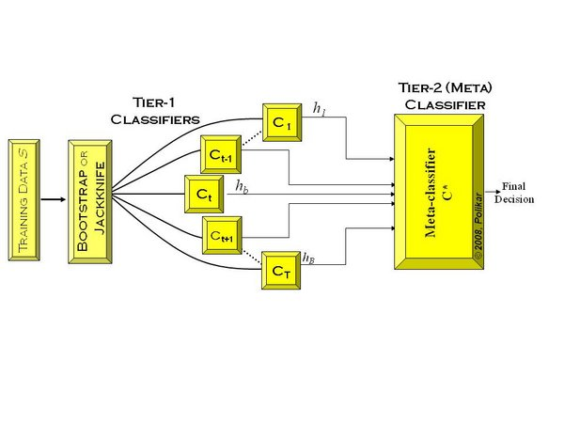
Stacking

Slide 47
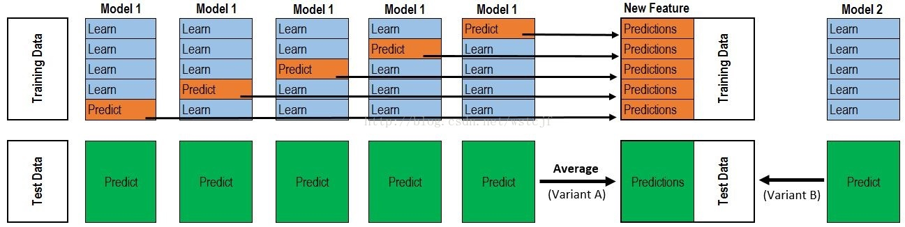
Stacking

Slide 48
谢谢大家
希望大家勇于尝试，kaggle实际上就是在不断试错过程中知识的累积，在任何比赛中都会遇到大量自己的想法无效或者甚至有负面效果的时候，这种是最打击信心的场景。但是也希望大家能够将这些也都化作自己的经验，在之后的其他任务中有所收获。

